Slide 1
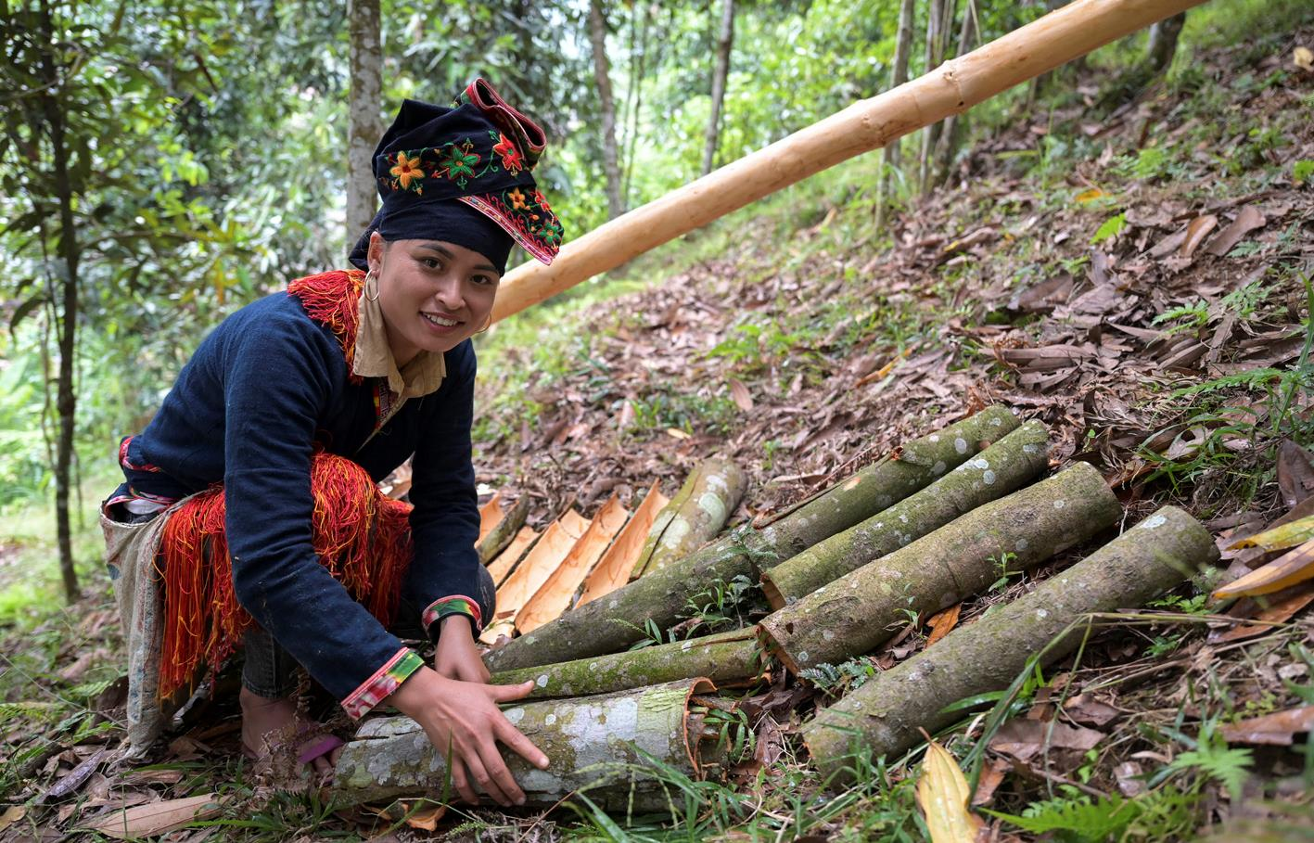
Vietnam
Mit Zimt aus der Armut
Notes:
1

Slide 2
CHINA
Vietnam
Vietnam Deutschland
Fläche in km² 331.210 357.022
Bevölkerung in Millionen 104,8 84,2
Mittleres Alter in Jahren 32,7 46,7
Anteil ländlicher Bevölkerung in % 60,5 22,2
Säuglingssterblichkeit in % 1,4 0,3
Lebenserwartung in Jahren 75,8 81,7
Kinder pro Frau im Durchschnitt 2,0 1,6
Ärztedichte in Ärzt:innen/10.000 Einw. 8 44
Anteil untergewichtiger Kinder in % 11,6 0,5
Analphabetenrate in % 4,5 k. A.
Bruttosozialprodukt in $/Kopf 10.600 53.200
Quelle: CIA World Factbook (2024)
Ta Lanh
Hanoi
LAOS
VIETNAM
KAMBODSCHA
VIETNAM
Notes:
2

Slide 3
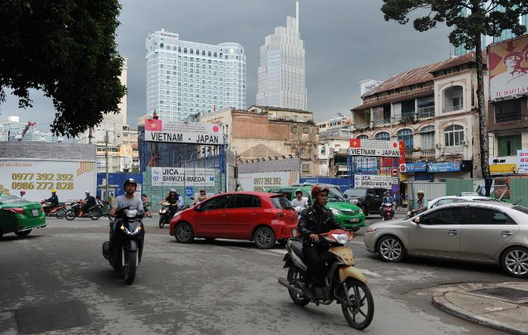
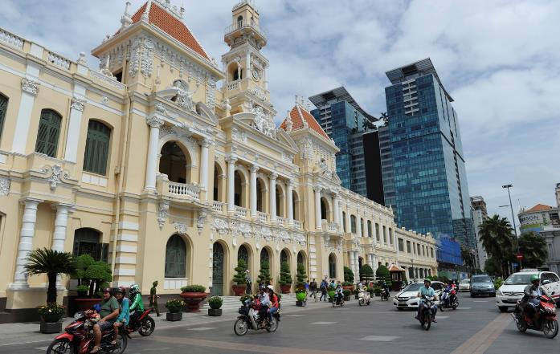
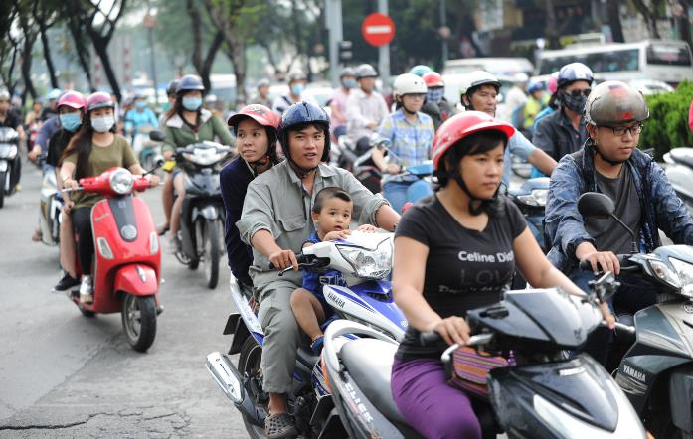
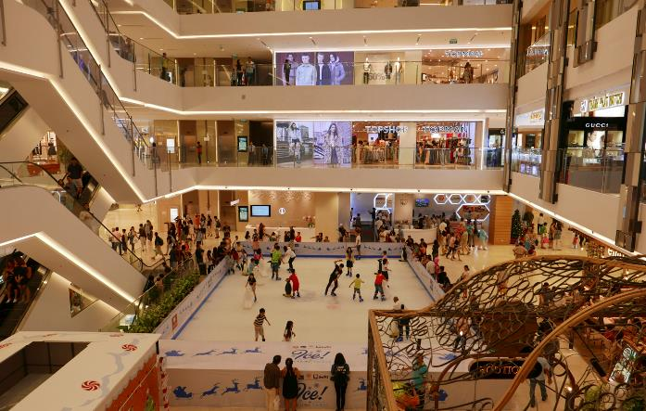
Seitdem die kommunistische Regierung Vietnams marktwirtschaftliche Reformen einleitete, hat das Land einen beachtlichen wirtschaftlichen Aufschwung erlebt.

Slide 4
Davon ausgeschlossen sind jedoch die Angehörigen der ethnischen Minderheiten. Ob-wohl sie nur 15 Prozent der Bevölkerung ausmachen, stellen sie 86 Prozent der Armen.

Slide 5
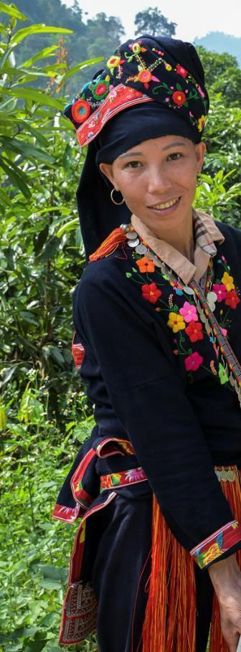
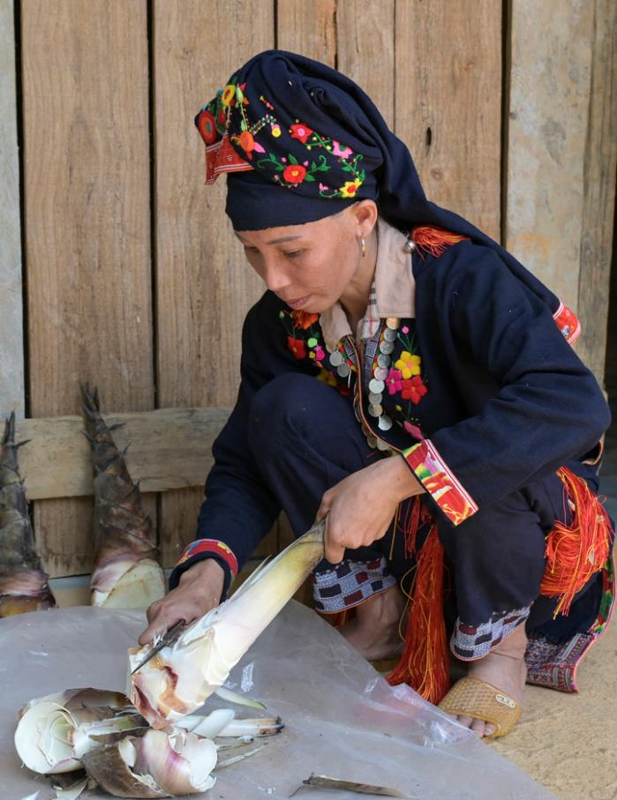
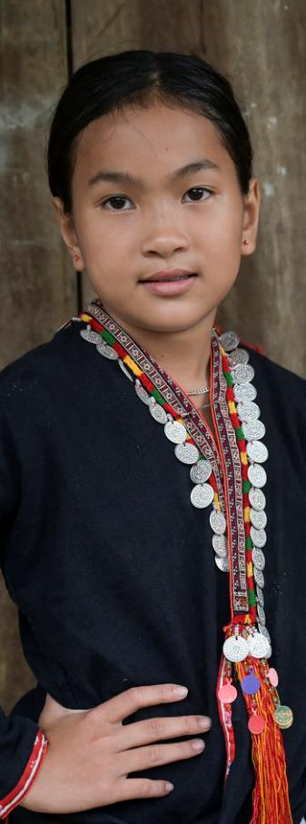
Frauen und Mädchen sind besonders betroffen. Nur wenige können eine weiterführende Schule besuchen oder einen Beruf erlernen, um ein eigenes Einkommen zu erzielen.

Slide 6
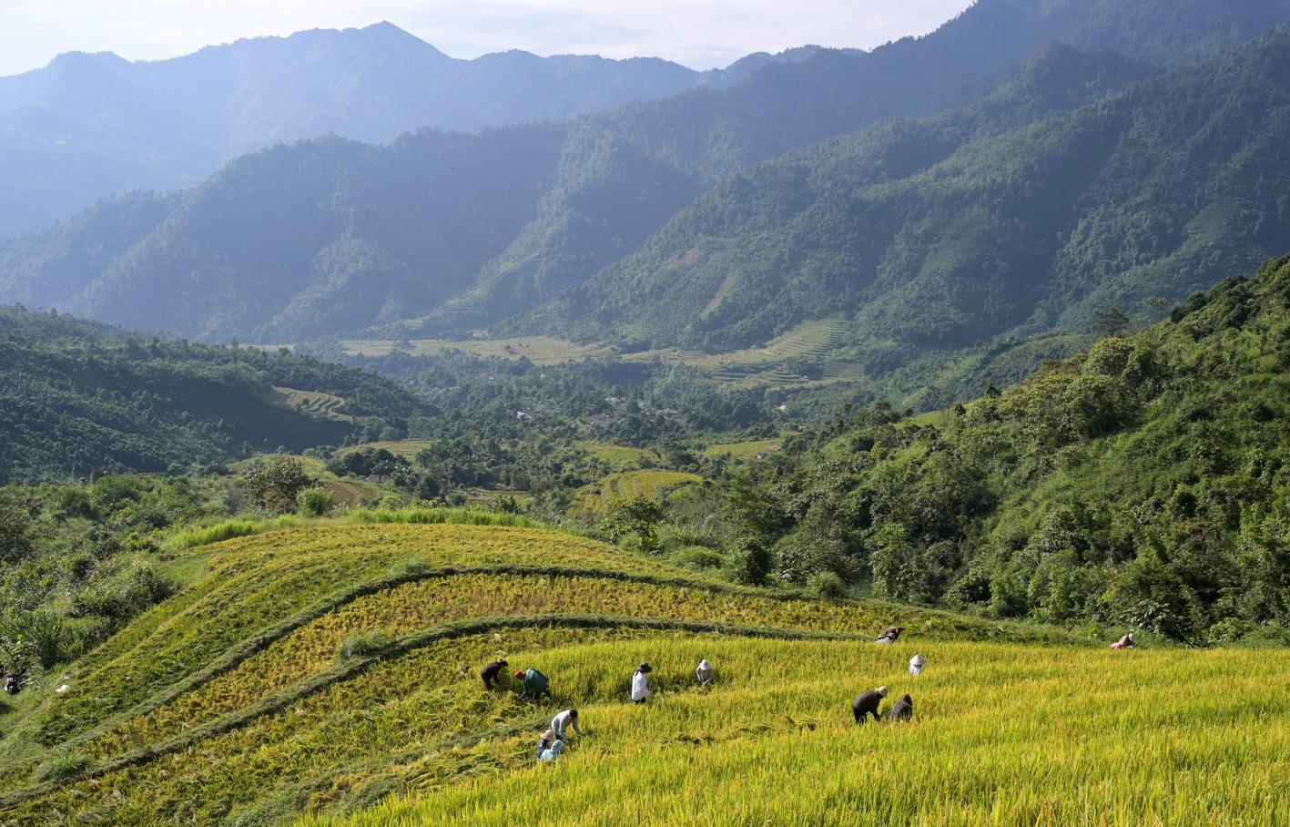
In der Provinz Yen Bai gehört mehr als die Hälfte der Bevölkerung ethnischen Minderheiten an. Die Erträge aus der Landwirtschaft reichen kaum zum Überleben.

Slide 7
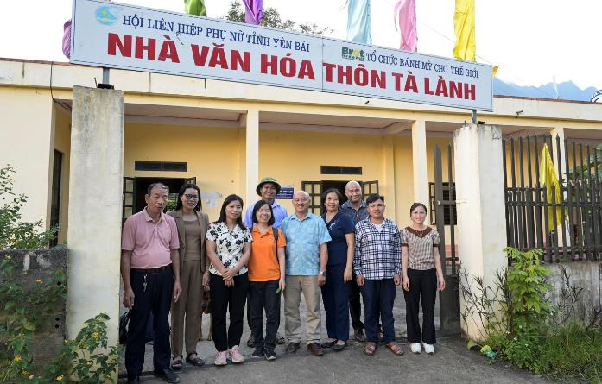
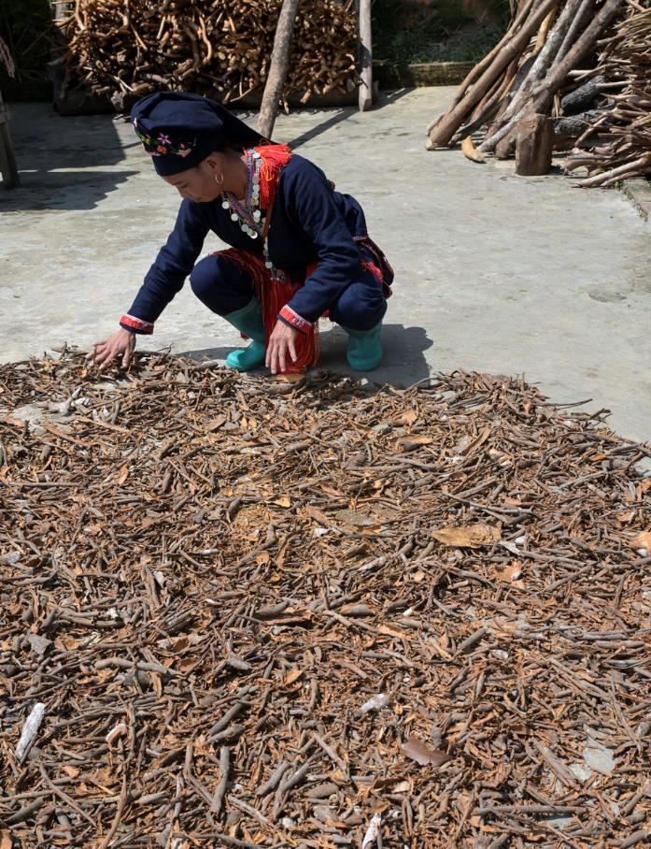
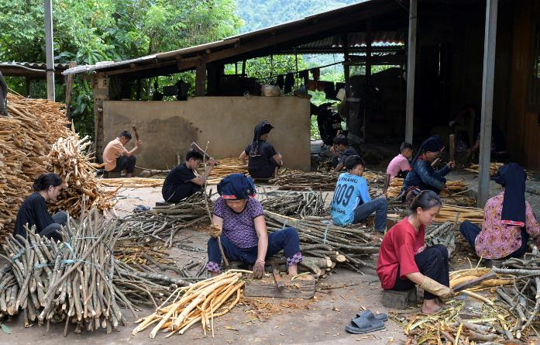
Die Frauenorganisation Yen Bai Women's Union (YBWU) will das ändern. Sie setzt dabei unter anderem auf den Anbau von Zimt.

Slide 8
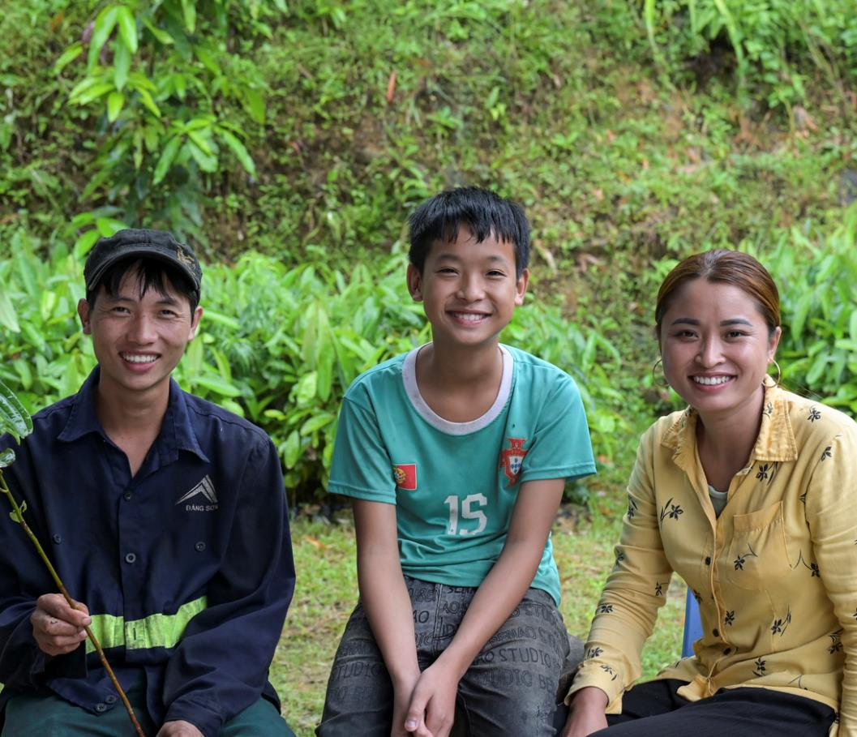
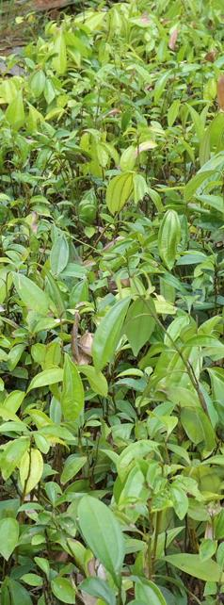
„Der Zimt ist unsere Zukunft“, sagt Ton Hoang Thi aus dem Dorf Ta Lanh im Nord-osten Vietnams. Sie hat einen zwei Hektar großen Hügel mit Zimtbäumen bepflanzt.

Slide 9
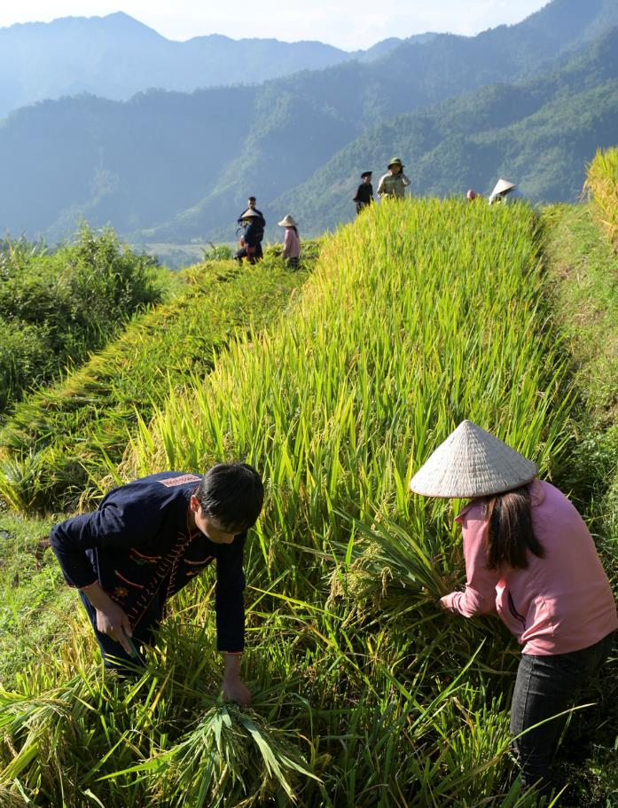
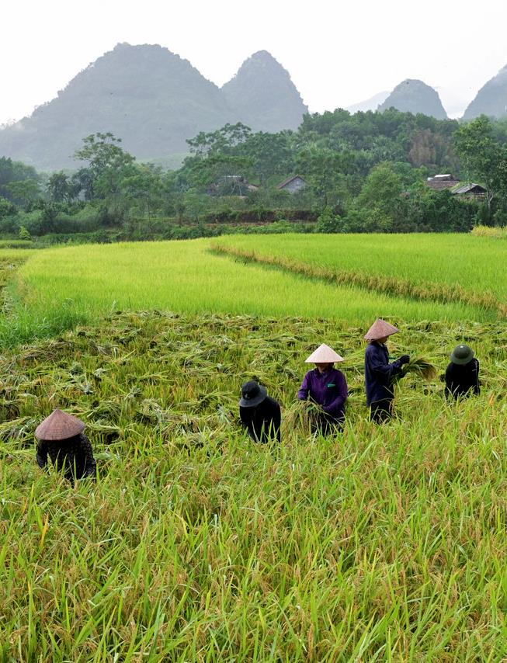
Die Menschen hier leben traditionell vom Anbau von Reis, Mais und Maniok. Zusätzlich verkaufen sie das Holz, die getrocknete Rinde und die Blätter ihrer Zimtbäume.

Slide 10
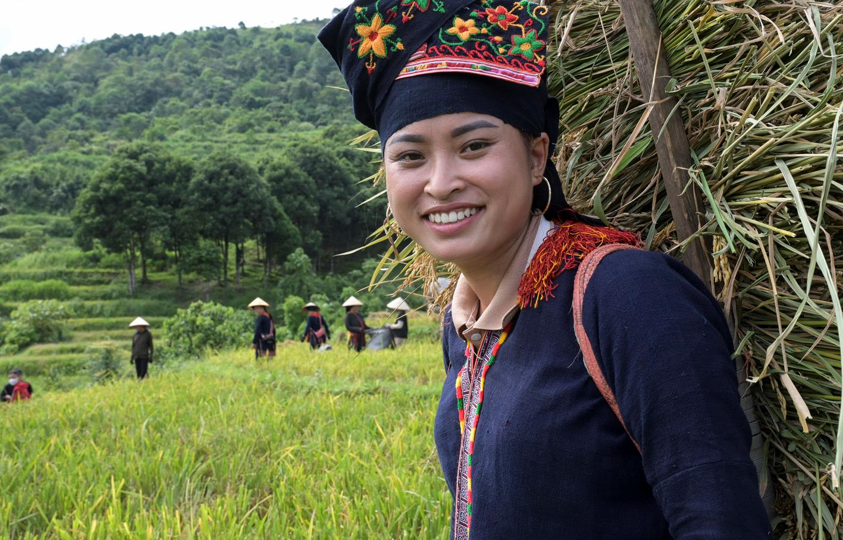
„Wir wollen in der Gemeinde eine Kooperative gründen, um unsere Produkte besser vermarkten zu können“, sagt Ton Hoang Thi, die der Volksgruppe der Dao angehört.

Slide 11
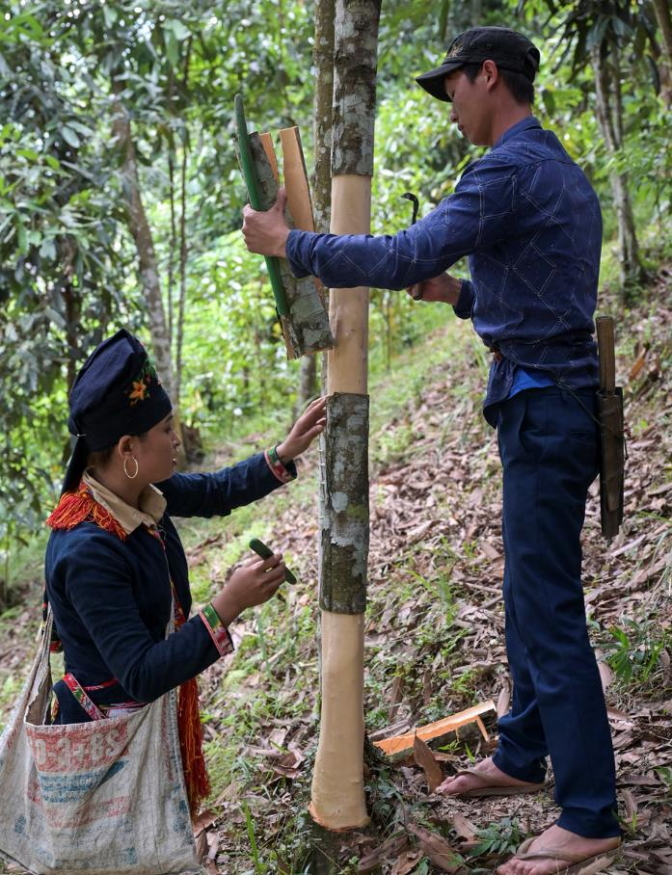
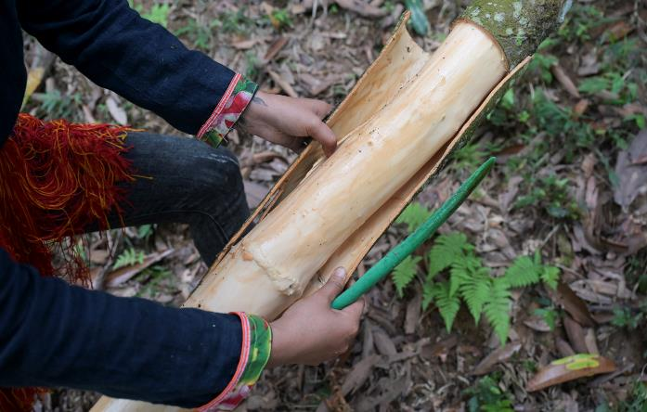
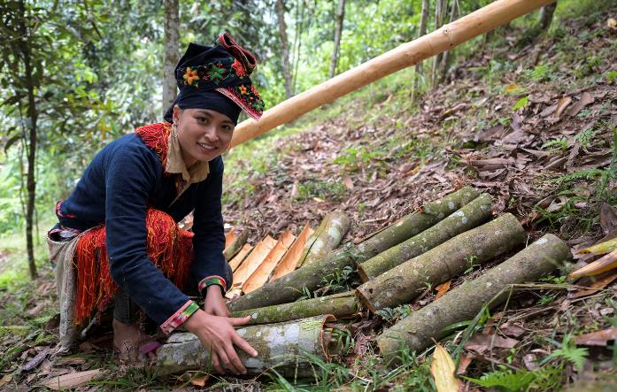
Sie zeigt, wie das kostbare Gewürz entsteht: Ihr Mann Phuc ritzt die Rinde mit einem Buschmesser ein, sie häutet den Stamm mit einem Plastikschäler.

Slide 12
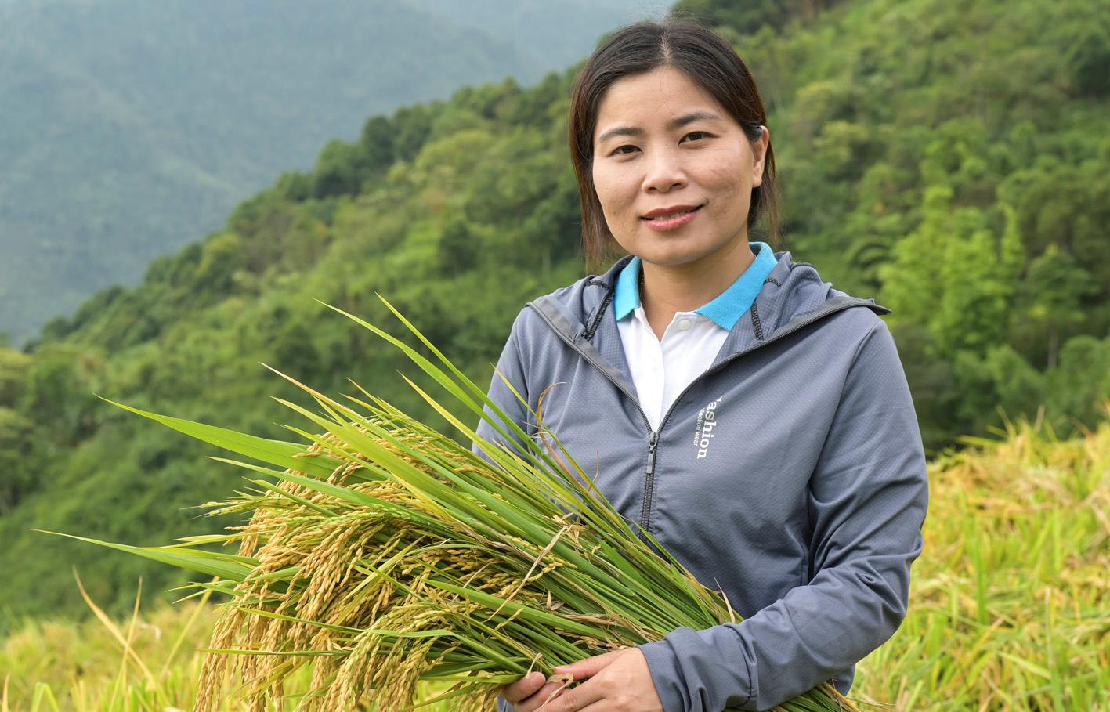
„Ziel ist es, die Einkommen der Menschen zu erhöhen und sie zu befähigen, die Ent-wicklung ihrer Gemeinden voranzutreiben“, erklärt Thuy Tran Thi Thanh von YBWU.

Slide 13
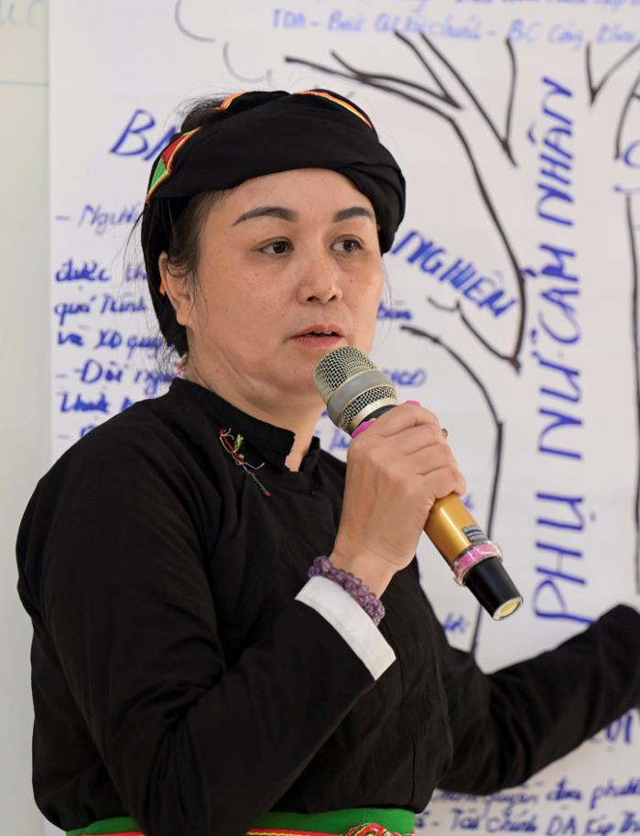
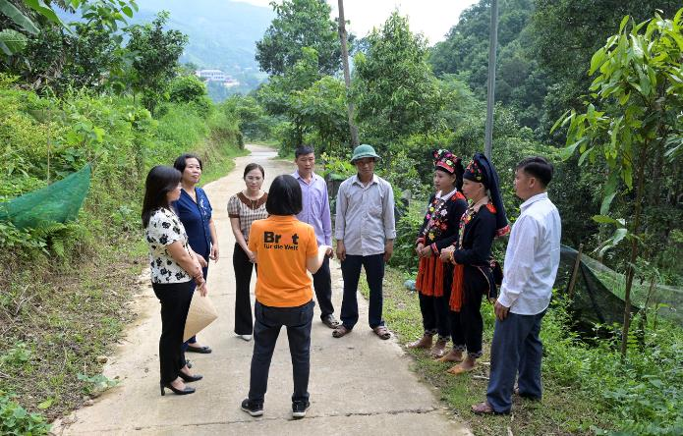
Die Mitarbeitenden besuchen die Projektgemeinden regelmäßig, um Fortschritte
zu begutachten, Fragen zu beantworten und Schulungen durchzuführen.

Slide 14
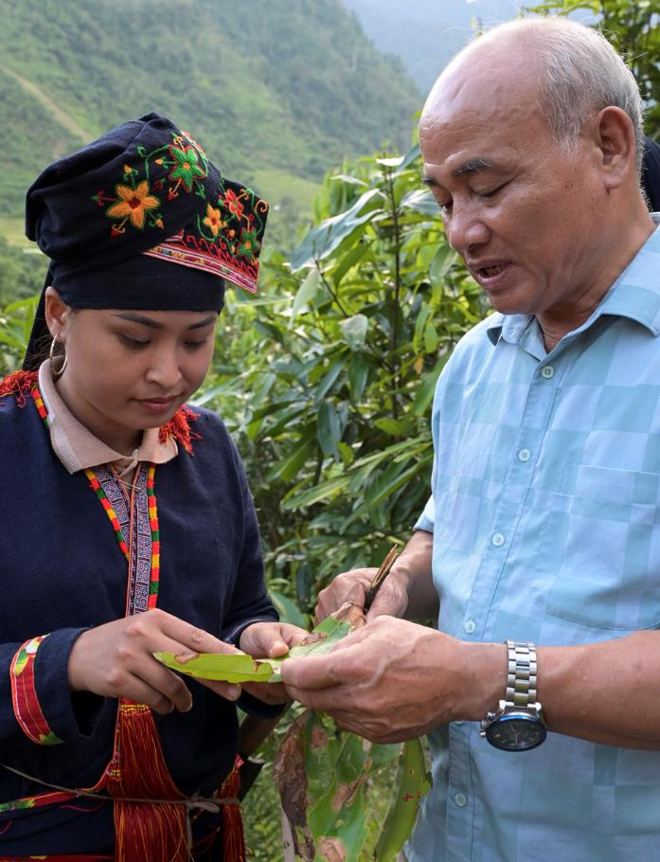
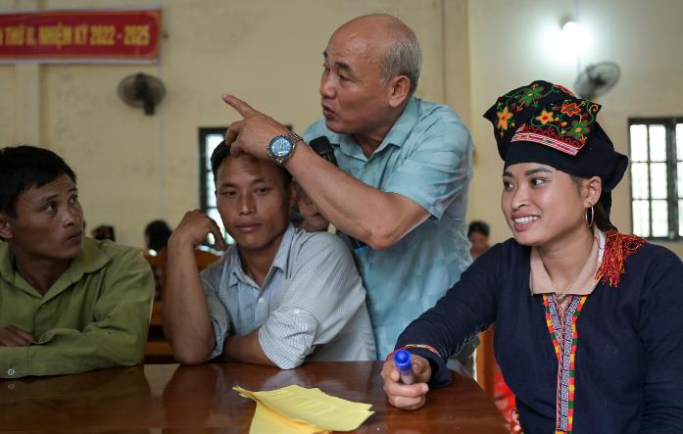
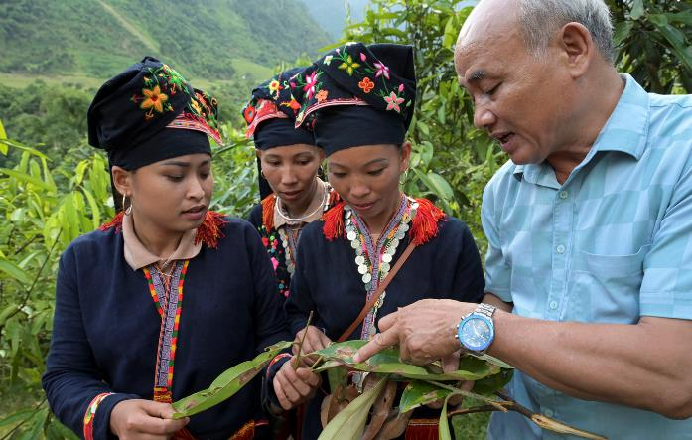
An diesem Nachmittag erklärt Kursleiter Dat Mai Van, wie man Schädlinge auf natürliche Art und Weise bekämpfen kann. „Alles greift ineinander“, sagt er.

Slide 15
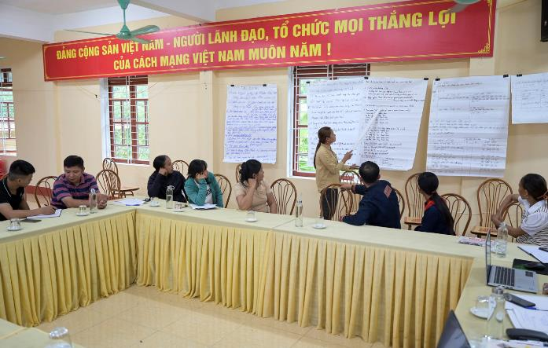
Seit 2018 macht Ton Hoang Thi im Projekt mit, seit einem Jahr engagiert sie sich im zehnköpfigen Kernteam ihres Dorfes. „Ich will etwas bewegen“, sagt die junge Frau.

Slide 16
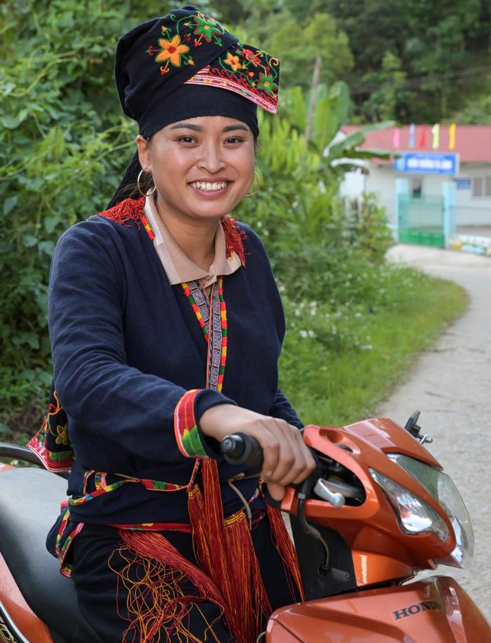
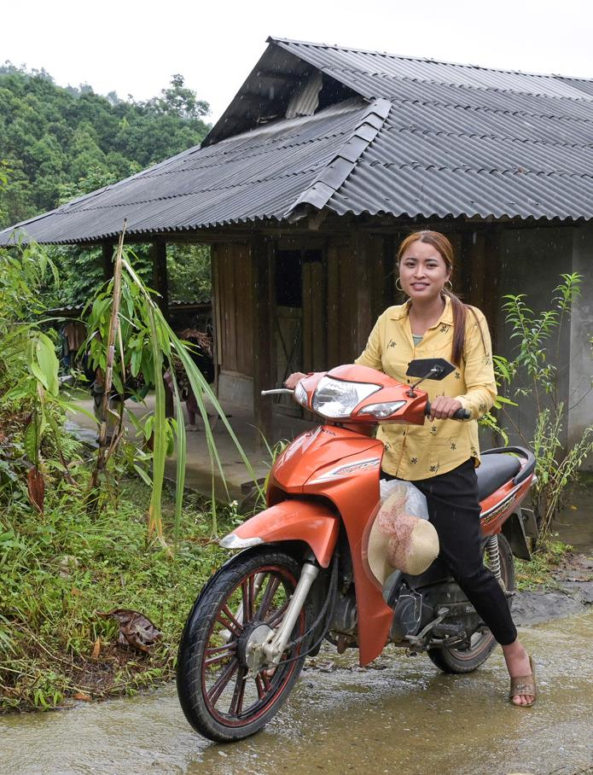
Vor Kurzem betonierten die Dorfbewohnerinnen und -bewohner gemeinsam eine Straße. „Früher mussten wir oft schon um drei Uhr nachts zur Feldarbeit aufbrechen.“

Slide 17
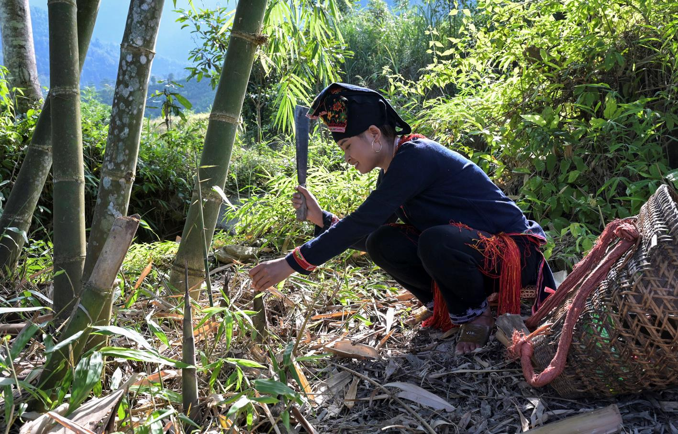
In ihrem kleinen Garten baut Ton Hoang Thi inzwischen neben Süßkartoffeln, Bananen, Avocados und Guaven auch Bambussprossen an.

Slide 18
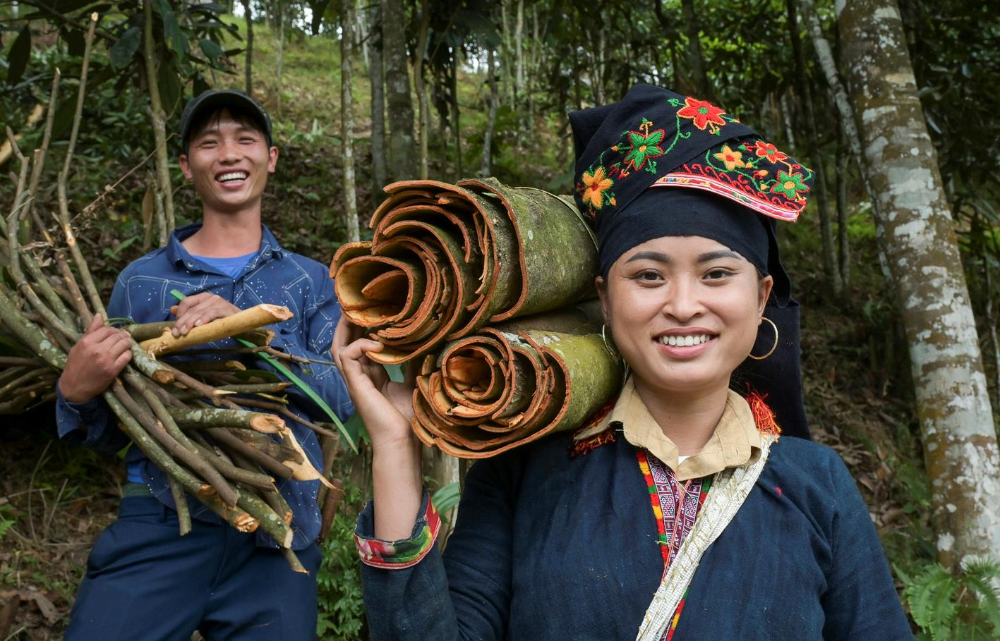
„Als Nächstes kommt der Zimt“, plant sie. Er soll ihrem Sohn die Zukunft sichern. Und auch dem ganzen Dorf.

Slide 19
Sie sahen eine Präsentation zum Projekt der Partnerorganisation
Yen Bai Women's Union (YBWU).
Mit Zimt aus der Armut
www.brot-fuer-die-welt.de/projekte/vietnam-armut
Herausgeber
Brot für die Welt
Evangelisches Werk für Diakonie und Entwicklung e.V.
Caroline-Michaelis-Str. 1
10115 Berlin
Telefon 030 65211 4711
kontakt@brot-fuer-die-welt.de
Redaktion Thorsten Lichtblau, Thomas Knödl
Text Constanze Bandowski
Fotos Jörg Böthling, Christof Krackhardt (Folie 3)
Gestaltung Thomas Knödl
Berlin, Juli 2024
Notes:
19

Slide 20
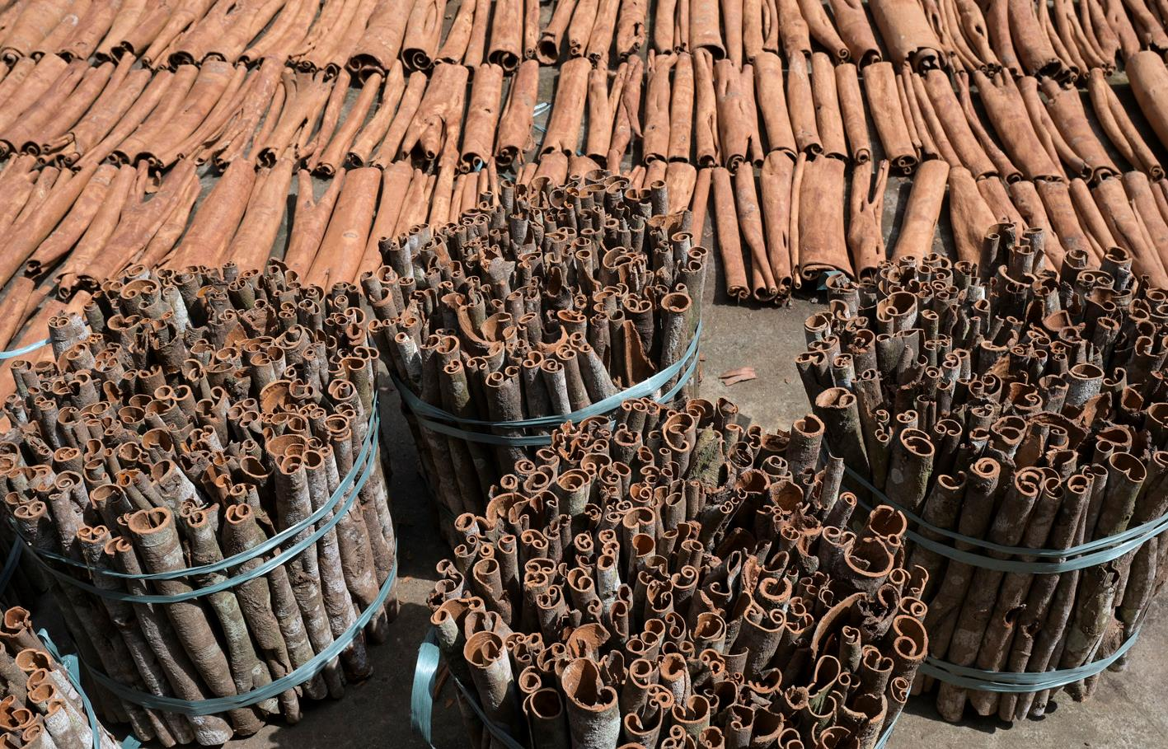
Spendenkonto
Bank für Kirche und Diakonie
IBAN: DE10 1006 1006 0500 5005 00
Notes:
20

